Slide 1
政策にエビデンスは必要なのか？
岩手県立大学 総合政策学部講師
杉谷 和哉
RIETI EBPM シンポジウム
2023年9月8日（金）
@イイノホール＆カンファレンスセンター

Slide 2
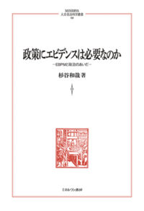
自己紹介
岩手県立大学総合政策学部講師
2021年 京都大学大学院人間・環境学研究科博士後期課程研究指導認定退学
博士（人間・環境学）
主著『政策にエビデンスは必要なのか』（ミネルヴァ書房）
専門：公共政策学

Slide 3
最近感じていること
経済学者と政策系（政治学・行政学）の間の距離感
前者は「これまでとは違う」ことを強調
後者は「どうせうまくいかない」と諦念
⇒どちらもそれなりに正しい
この溝を埋めるための何かが必要

Slide 4
本日の内容
「政策にエビデンスは必要だ」と答える上での前提を共有すること
EBPMの歴史・理論・展望の三つを示す
「歴史」・・・政策評価の取組みから振り返る
「理論」・・・エビデンス概念の更新など最新のトピックを概説
「展望」・・・日本における政策評価の最新状況を踏まえ、課題を示す
→普段のRIETIの議論とは（多分）ひと味違う「EBPMの政策学」をお届けします

Slide 5
本発表の背景
矢継ぎ早に出版されるEBPM関連本
これまでの歴史を踏まえた考察は希薄？（歴史）
海外のEBPMの議論の最先端の状況とその課題（理論）
それらを踏まえたうえで、日本の実態を考慮しつつ考察（展望）

Slide 6
歴史
「主要大学および大学院において政策分析をそのコア・カリキュラムの一部として含む公共政策プログラムが矢継ぎ早に開設されるようになってから、既に 20年近くになる。にも拘らず、依然として政策分析は一つの独立したプロフェッションとして確立されていない。」
足立幸男

Slide 7
政策評価20年史の現在地としてのEBPM
EBPMを「政策評価20年の行き着いた先」として見るべきでは？
1990年代、自治体から開始された政策評価の歴史
20年以上続いてきた「政策の合理化」というプロジェクト
「できたこと、できていないこと」をしっかり確認する必要がある

Slide 8
自治体政策評価の歩み
三重県から始まった「さわやか運動」（サービス・分かりやすさ・やる気・改革）
→「成果重視」「結果重視」「生活者起点」といったスローガン
大幅な予算削減を実現したとして、自治体を席巻する
マネジメントの改善に力点が置かれて運用が始まる

Slide 9
政策評価をめぐる同床異夢
国の政策評価と自治体の政策評価の食い違い
米国の行政活動検査員（GAO）も念頭に
府省の評価はマネジメントではなく、政策それ自体の改善に着目
→今日のEBPMに繋がる発想

Slide 10
政策評価とNPM
自治体政策評価に大きな影響を及ぼしたNPM（New Public Management）
民間企業のノウハウを行政に活用、「行政経営」の時代
業績測定を中心としたマネジメント改善
「成果志向」「組織内分権」「市場機構の活用」「顧客志向」（山中2023）

Slide 11
「予想外の展開」
「業績測定≒行政評価」と「政策評価」を同一視する傾向
「行政評価」（業績測定）と「政策評価」の混同（上山2002；山谷2002）
→能力の不足や、簡便さなどの理由
「内部評価」、お手盛り評価の蔓延（西出2020）

Slide 12
政策評価と業績測定の違い
 | 政策評価 | 業績測定
手法 | プログラム評価 | 業績管理／目標値の設定など
関心 | 政策のインパクト／有効性 | 効率性
理論 | 社会科学の諸手法 | NPM
目的 | 政策の改善 | マネジメントの改善
筆者作成

Slide 13
「改革理念の潮流」
時期 | 主要論議の特徴
1960年代中葉～1970年代後半 | 合理的・階層的計画及び費用便益分析、進歩主義的楽観
1970年代後半～1990年代後半 | NPM、効率性のための経営技術、「経営改善」の勃興
1990年代後半～（現在） | 主導モデルの不在、ガバナンス、ネットワーク、協働など
2000年代～現在（？） | EBPM、行動経済学、統計的因果推論（？）
ポリット、ブカールト（2022：31）より一部改変

Slide 14
政策評価の到達点
政策の監視や指標化はかなりの程度、浸透を見せる
「評価疲れ」に代表される形骸化が進む
「プログラム評価」の全面的実装はあまりに無謀
政策能力（Policy Capacity）の限界や政治的要因による行き詰まり

Slide 15
理論
「実証主義的な政策科学という、今世紀が産み出した最大級の不気味なキマイラ」
佐伯啓思

Slide 16
政治行政二分論だけではなぜ不十分なのか
エビデンスには多様な機能≒働きがある
⇒世論やアジェンダ設定にも影響を及ぼす
エビデンスが有する社会的なメッセージや意味を無視すべきでない
⇒研究者でさえも「バイアス」からは自由ではない
実際、簡単には分けられないし、分かれていないことが多い
政策的知識が有する「再帰的な構造」

Slide 17
「エビデンス」重視の隘路
エビデンスを軽視していたわけではなかったトランプ
⇒再現性のない知見を批判し温暖化対策を攻撃（小林2018）
タバコ産業、石油業界などの活動
⇒自分たちの業界に有利なエビデンスを作り出す
エビデンスによって「問題設定」さえも決められる
（例：非行に走る子供たちを「犯罪者」として扱うか、ケアの対象として扱うか）

Slide 18
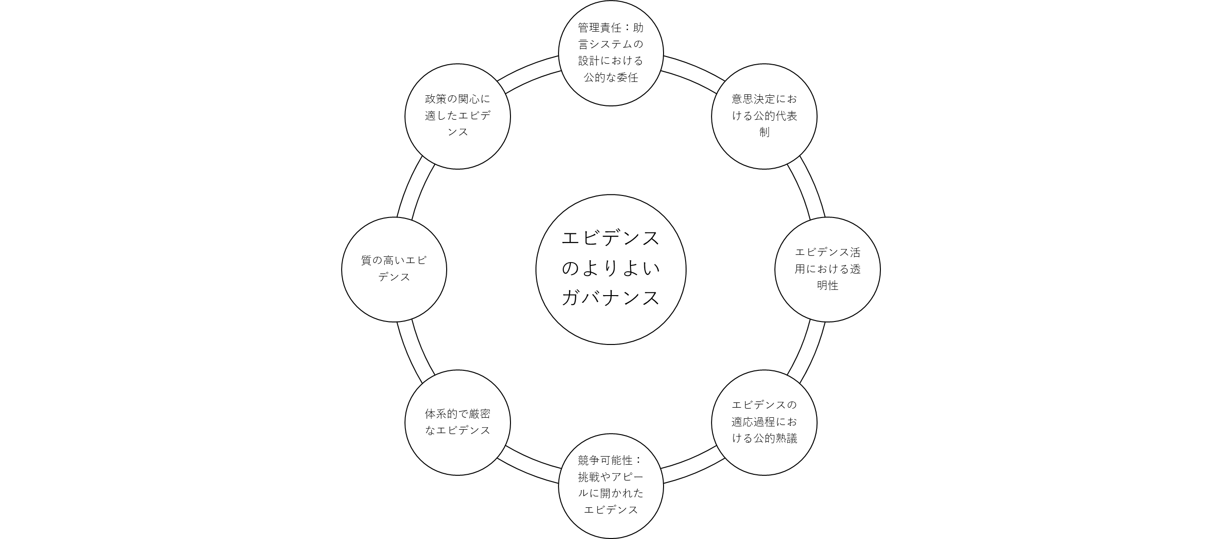
J.Parkhurstの「エビデンスのガバナンス」
Parkhurst (2017)
参考：杉谷（2022a）

Slide 19
エビデンスの多様な側面の吟味の重要性
エビデンス活用にかかわる「バイアス」の存在
社会学や科学哲学の応用を通じた「適切性」（林2023）
因果関係の頑強さだけでは不十分

Slide 20
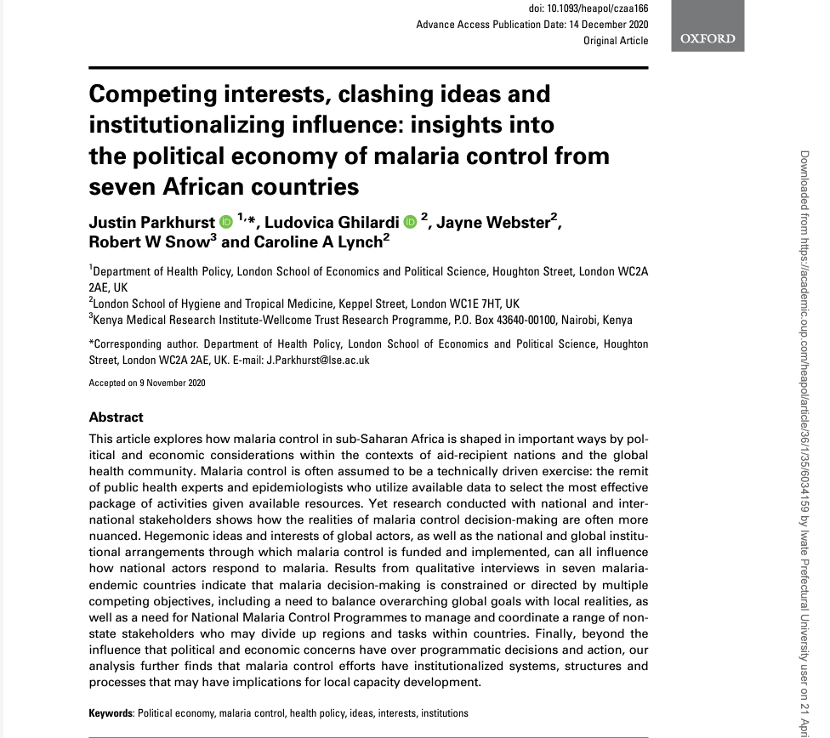
エビデンスの多様な側面に着目した研究
Parkhust et al, (2020)
アフリカ諸国におけるマラリア予防の研究
質的調査の併用でエビデンスを吟味

Slide 21
展望
「ほんとうの政治的思考とは、一と八のあいだには反対に無限の数字が介在していることを認め、またその中間領域こそが現実の政治の場であることを認識することである。」
間宮陽介

Slide 22
「アジャイル型政策形成・評価」の二つの源流
「機動的で柔軟」な政策形成・評価の在り方を追求（杉谷2023）
①行政学や政策学で古くから論じられてきた「コントロール」の議論
②ソフトウェア・システム分野における「アジャイル開発」

Slide 23
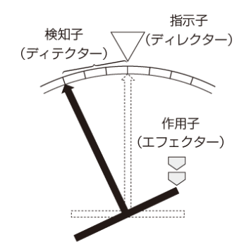
ダンサイアによるコントロールの理念型
（出所）南島（2020：171）

Slide 24
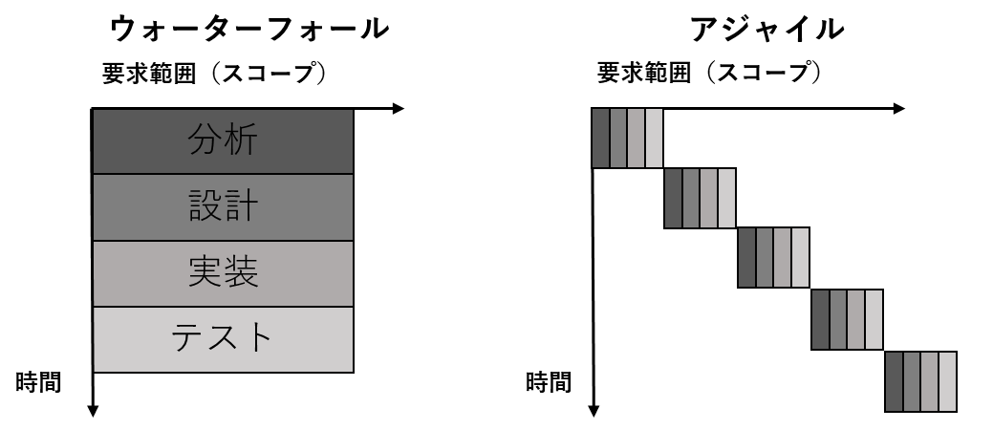
「ウォーターフォール開発」と「アジャイル開発」
（出所）杉谷（2023）

Slide 25
「アジャイル型政策形成・評価」とEBPM
「数字を重視する」以外の繋がりはある？
短期的な評価・点検とエビデンスの関係は未解明
「フィードバック」の重要性という視点（杉谷2021）

Slide 26
結論
「今まさに巨大な過渡期にあることは、おそらく間違いない。しかし、出口はまだ見えない。」
小野紀明

Slide 27
EBPMの新しさ
経済学者たちの本格的な参入
→マクロ経済政策以外の政策案に関する提言は画期的
科学哲学や教育学、医学といった諸学問の参入
→これまでの政策論争とは一線を画した多様性
方法論の劇的な進展と政策に関する思想の更新

Slide 28
EBPMの古さ
「適切な知識の政策への活用」
→成功例も失敗例も盛りだくさん
「学位をもった公務員を増やそう」
→既に試みられており、地方自治体での実践例も多い
直面する課題も似たものに？
→既存の取組みを振り返り、その成否から学ばなければならない

Slide 29
EBPMの今後の展望
「理想的」なEBPMと現状の間の埋めがたいギャップ
結局、これまでの流行で終わる？
→幅広い分野の研究者との協働による議論の活性化が不可欠
小さな成功体験の積み重ねが必要
→同時に過去の取組みや教訓を忘れない

Slide 30
参考文献
足立幸男（2016）「わが国の政策分析の何が問題であるのか」『産大法学』51(1)1-26
上山信一（2002）『日本の行政評価：総括と展望』第一法規
小野紀明（2015）『西洋政治思想史講義：精神史的考察』岩波書店
小林信一（2018）「ポスト真実（Post-Truth）時代の科学と政治：科学の危機，証拠に基づく政策立案，日本の動向」『研究・技術・計画』33(1)39-59頁
佐伯啓思（1995）『現代社会論：市場社会のイデオロギー』講談社学術文庫
杉谷和哉（2021）「イアン・サンダーソンのEBPM論 : その特徴及び意義についての考察」『政策情報学会誌』15(1)5-12
杉谷和哉（2022）『政策にエビデンスは必要なのか：EBPMと政治のあいだ』ミネルヴァ書房
杉谷和哉（2023）「転換期における行政事業レビューの実相と課題：EBPMと『アジャイル型政策形成・評価』」『日本評価研究』23(1)（掲載予定）
南島和久（2020）『政策評価の行政学：制度運用の理論と分析』晃洋書房
林岳彦（2023）「Evidence-Based Practiceにとって『良いエビデンス』とは何か：統計的因果推論と質的知見の関係を掘り下げる」井頭昌彦編『質的研究アプローチの再検討：人文・社会科学からEBPsまで』勁草書房
ポリット、C・ブカールト、G（2021）『行政改革の国際比較：NPMを超えて』（縣公一郎・稲次裕昭監訳）ミネルヴァ書房
間宮陽介（2014）『丸山眞男を読む』岩波現代文庫
山中雄次（2023）『NPMの導入と変容：地方自治体の20年』晃洋書房
山谷清志（2002）「わが国の政策評価：1996年から2002年までのレビュー」『日本評価研究』2(2)3-15
Newman, J. (2022) “Politics, Public Administration, and Evidence-Based Policy”, Ladner, A and Sager, F edit, Handbook on the Politics of Public Administration, Edward Elgar.
Parkhurst, J. (2017) The Politics of Evidence: From Evidence-Based Policy to the Good Governance of Evidence, Oxford University Press.
Parkhurst, J. et al. (2020) “Competing interests, clashing ideas and institutionalizing influence: insights into the political economy of malaria control from seven African countries”, Health Policy and Planning, 36(1)35-44.

Slide 31
ご清聴ありがとうございました

